Slide 1
À la découverte du

Slide 2
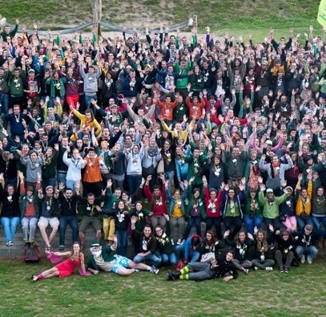
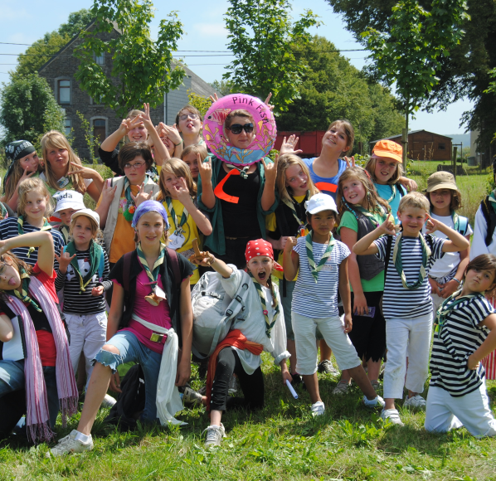
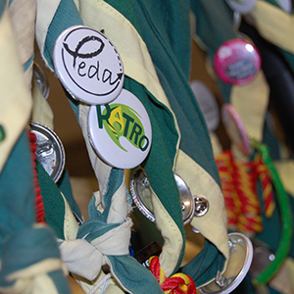
Le Patro, c’est...
Un mouvement de jeunesse
Le foulard jaune et vert
22 000 patronnés, 220 patros en Wallonie/Bruxelles
3600 animateurs et animatrices bénévoles

Slide 3
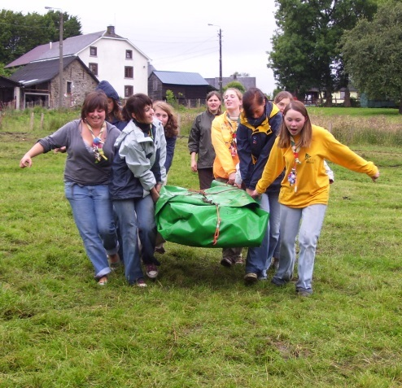
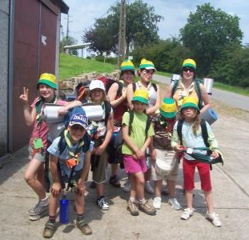
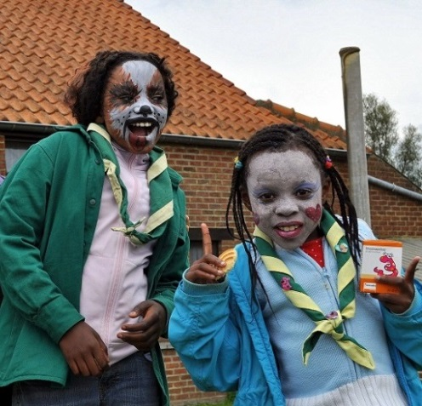
C’est aussi...
Des heures consacrées à une passion
Des activités le weekend et un camp d’été
Des projets, des jeux, des rires, des goûters, des camps... par centaines chaque année !

Slide 4
Le projet éducatif du Patro
L’ objectif Patro guide les patronnés dans leurs actions.
Il s’accompagne de 8 axes pour grandir :
Grandir ensemble
Apprendre par le jeu
Chercher du sens
Vive la démocratie
Coopérer avec son quartier
Valoriser la jeunesse
Oser s’engager
Evaluer pour se construire
OBJECTIF PATRO

Slide 5
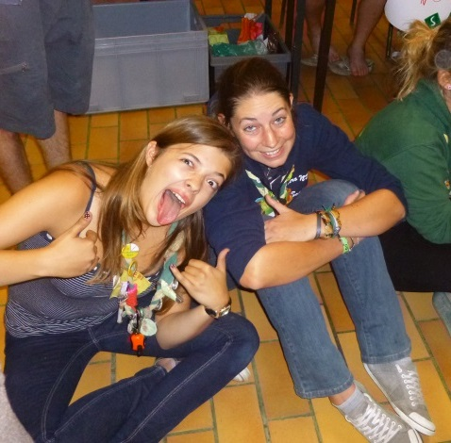
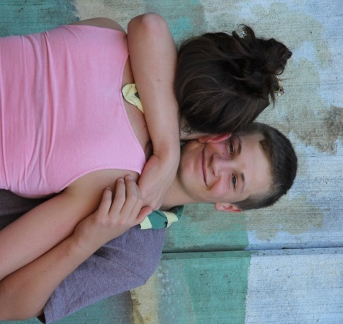
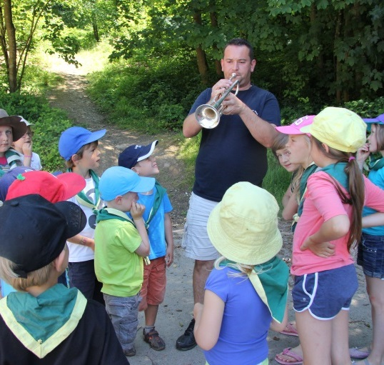
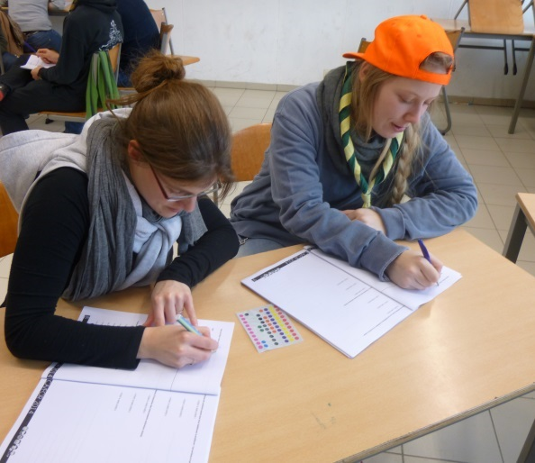
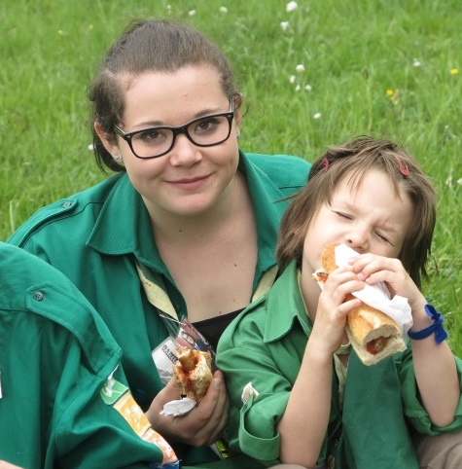
« Pourquoi fais-tu Patro? »
La transmission de valeurs, savoirs et expériences aux patronnés
Les relations
L’amusement
La vie en groupe
L’animation des enfants
Les bénéfices personnels pour l’animateur

Slide 6
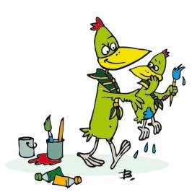
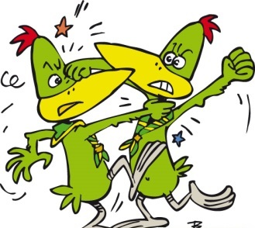
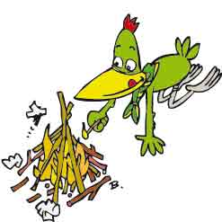
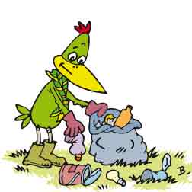
Être animateur, c’est...
Animer des enfants et des jeunes
Faire partie d’une équipe
Participer à des réunions
Apprendre à gérer/mener un groupe, un projet, à préparer et organiser des jeux, un camp...
Prendre des responsabilités (secrétaire, trésorier, responsable matos...)
Être en contact avec les parents et des partenaires divers
...

Slide 7
Et qu’est-ce que ça peut m’apporter?
Du plaisir
Des amis
Des compétences (gestion, organisation, animation...)
Une expérience pour la vie
Le sentiment d’être utile
Un plus dans le CV
Des apprentissages et bénéfices personnels
Le brevet animateur centre de vacances (reconnu par la FWB)
Une plus grande confiance en soi
Un réseau
Et tant d’autres choses encore...

Slide 8
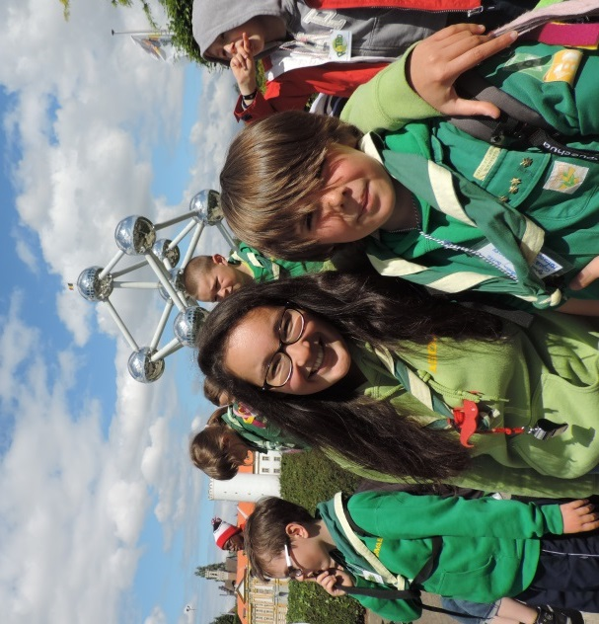
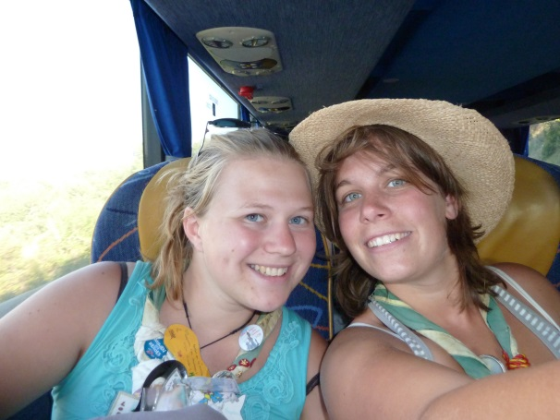
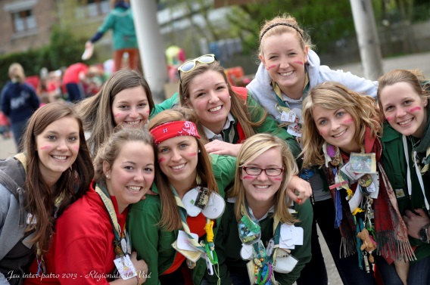
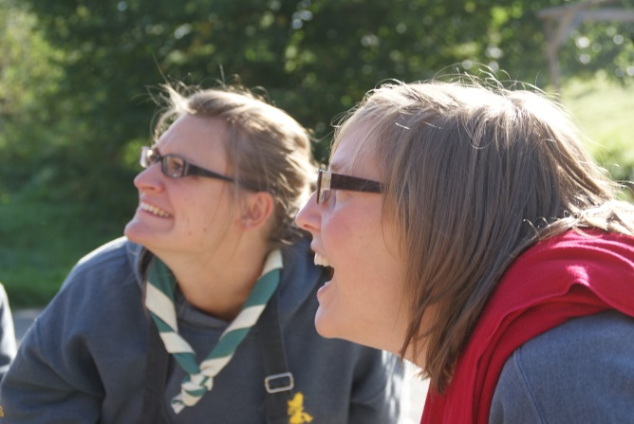
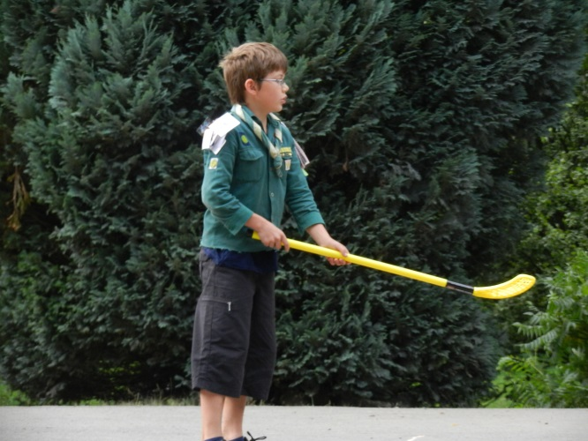
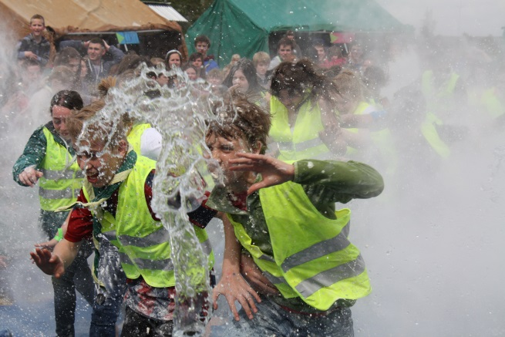
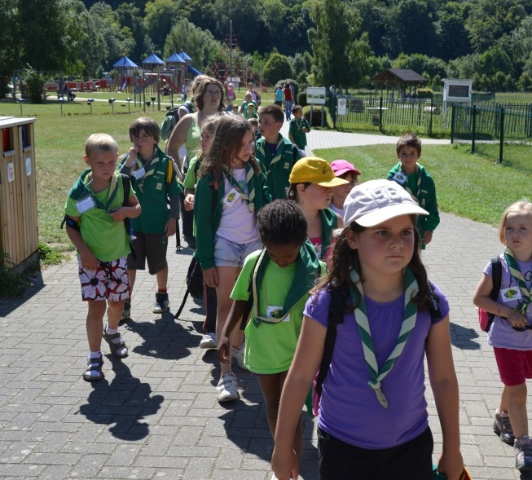
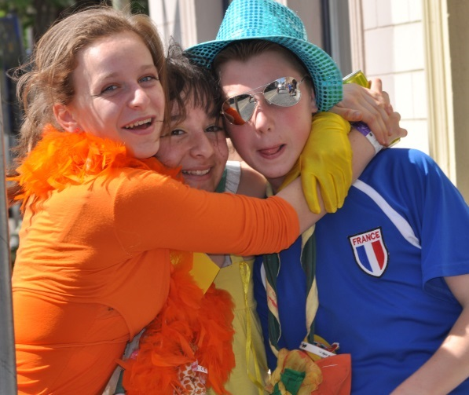
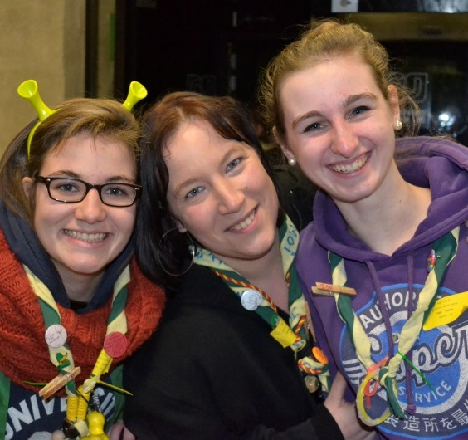
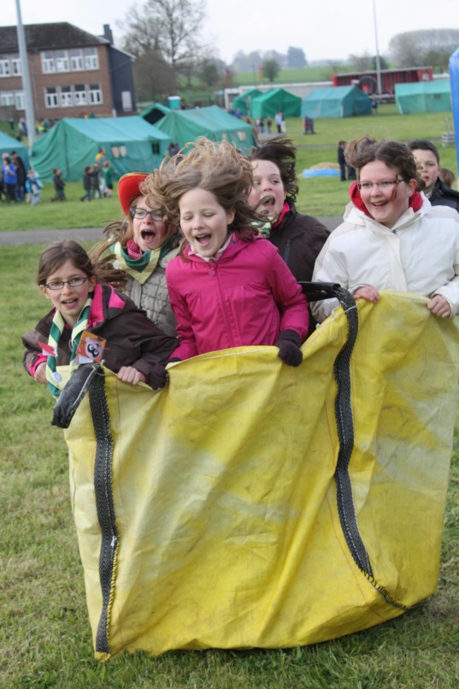
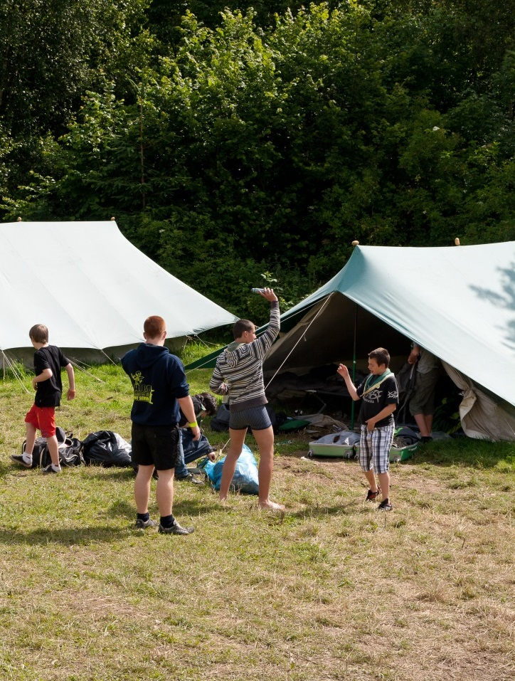
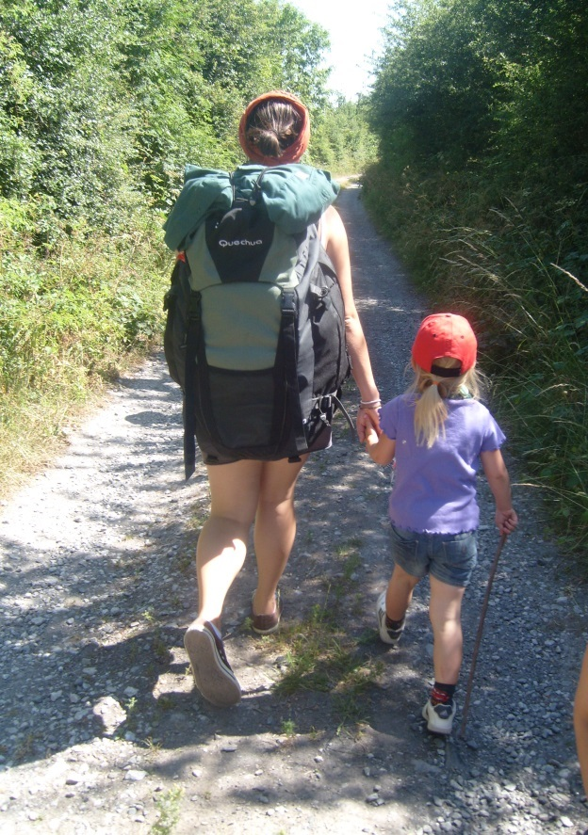
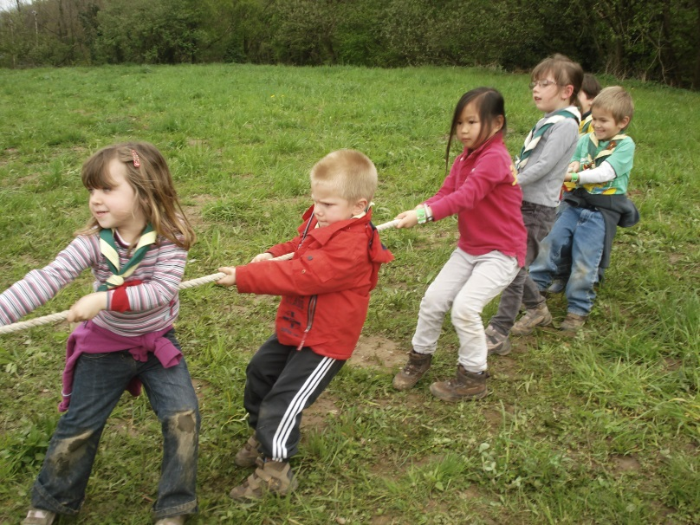
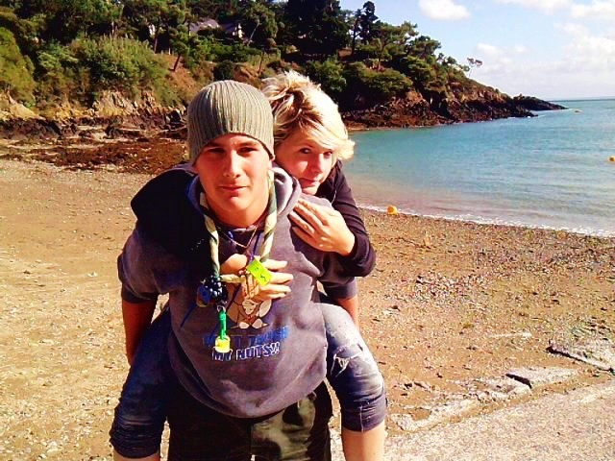
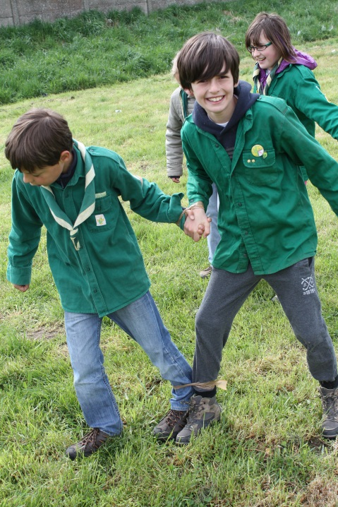
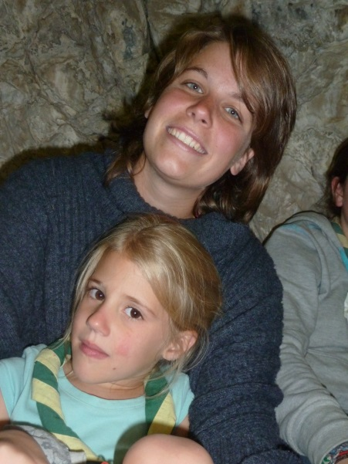
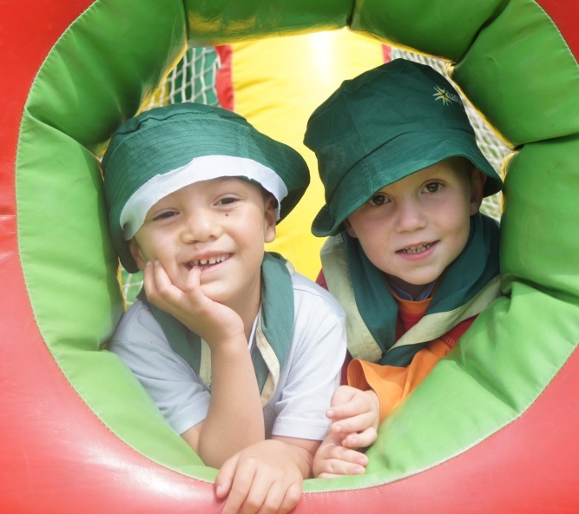
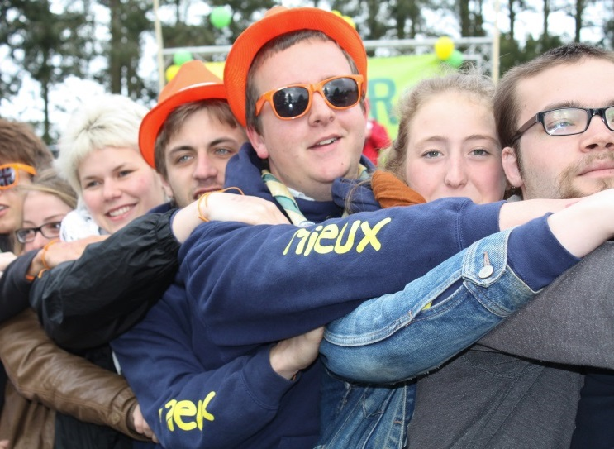
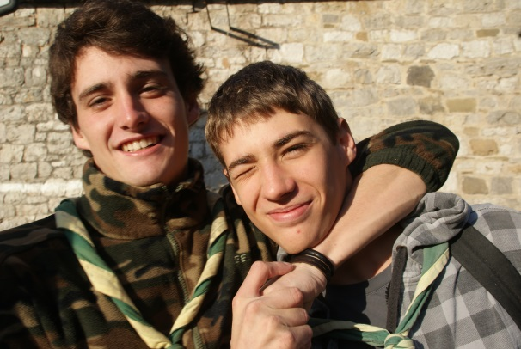
Le Patro, une école de la vie...
Le plaisir qui te construit !

Slide 9
Envie de tenter l’expérience ?
Rejoins-nous, nous t’accueillerons à bras ouverts !

Slide 10
Le Patro xxx de xxx
Accueil d’enfants à partir de xxx
Xxx sections (les détailler éventuellement)
Animation le (jour) de xxx à xxx
Local du patro : xxx
Insère une photo de groupe récente de ton patro (dernier camp par exemple) + une photo du local + le logo personnalisé de ton patro

Slide 11
L’équipe de cadres
XXX animateurs, 1 président, XXX accompagnateurs adultes, 1 aumônier et peut-être toi !?
Insère une photo de l’équipe ou de chacun, avec foulard

Slide 12
Pour en savoir plus...
www.patro.be
Ajoute ton site internet,
ta page facebook
un contact (nom, gsm, adresse mail)

